Slide 1
Slovenska ljudska glasba

Slide 2
Preberite naslove pesmi. Kaj ste ugotovili?
Izak, Jakob, Abraham
Majhna sem bila
Čuk se je oženil
Izidor ovčice pasel
Marko skače
Ob bistrem potoku je mlin
Barčica po morju plava
Pleši pleši črni kos
Katarina Barbara
Abraham ma 7 sinov

Slide 3
Učenci, vse te pesmice poznate.
To so slovenske LJUDSKE pesmice.
Kaj je značilno za ljudsko pesem?
Zakaj jo tako imenujemo?
Kdo jih poje?
K ljudski glasbi spadajo:
Ljudske pesmi (katere poznate?)
Ljudska glasbila (katere poznate?)
Ljudski plesi (katere poznate?)

Slide 4
Ljudski plesi
Kaj so ljudje plesali nekoč ljudske plese?
(ob različnih priložnostih: poroke, veselice, kmečka opravila; otroci opazujejo in si jih poenostavijo)
Kdo jih danes pleše?
(folklorne skupine, npr. Kres, so otroške in odrasle)
Zakaj?
(ohranjanje tradicije, izročila in bogate zgodovine slovenskega naroda)
V kaj so oblečeni?
(narodne noše)
https://www.youtube.com/watch?v=FJbVLElodPE
Kaj je narodna noša naše pokrajine?

Slide 5
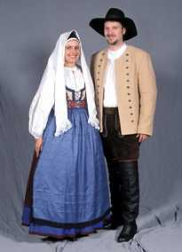
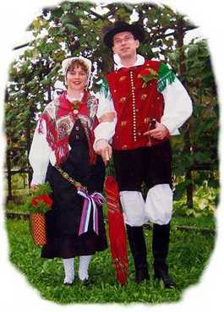

Slide 6
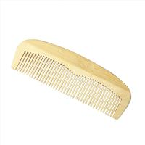

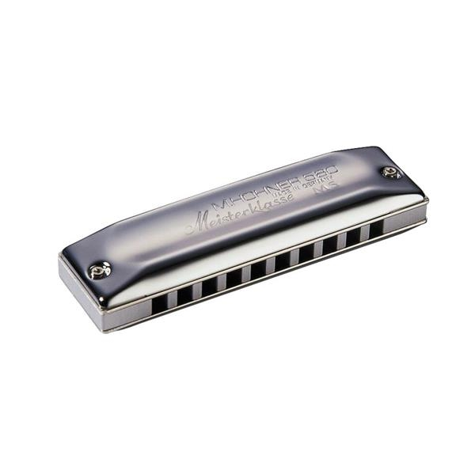
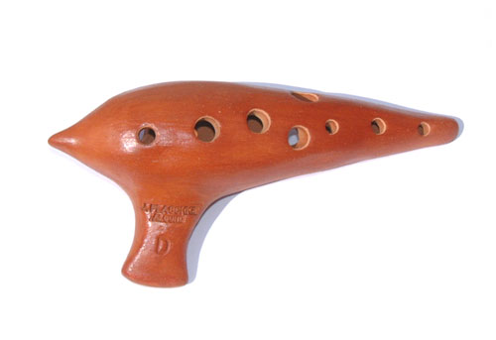
Ljudske pesmi in plese pa spremljamo z ljudskimi glasbili, ki jih igrajo ljudski godci.
TO SO DROBNA LJUDSKA GLASBILA
RAGLJA
GLAVNIK
ORGLICE
OKARINA

Slide 7
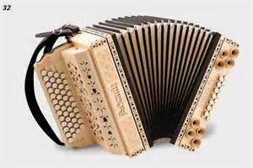
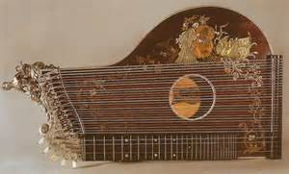
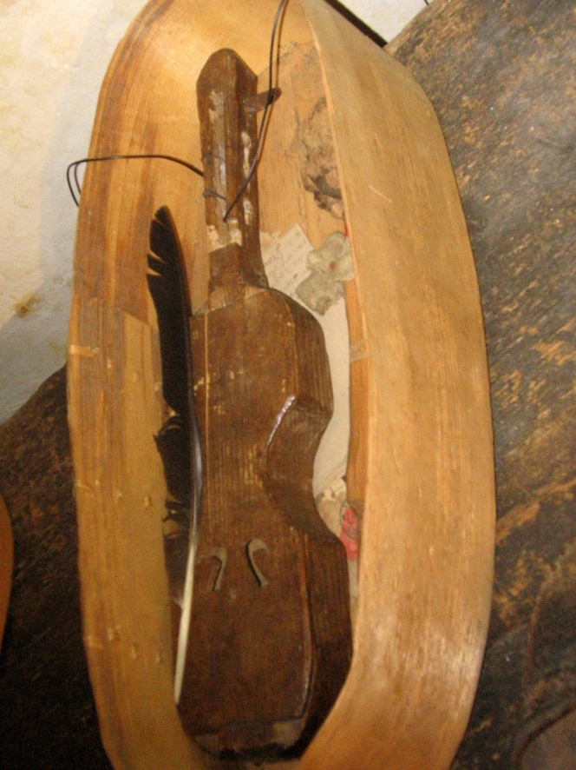
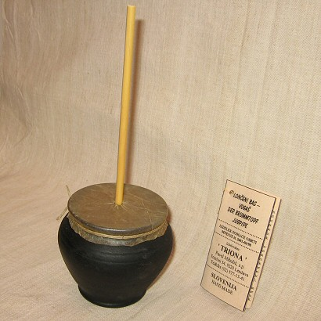
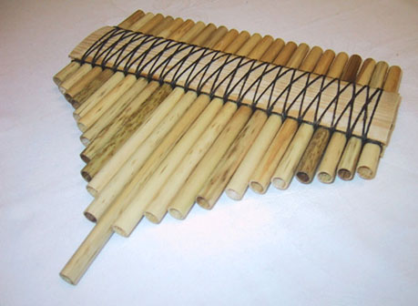
OSTALA LJUDSKA GLASBILA, KI JIH ŽE POZNATE

